Slide 1

Willkommen zur App Quest
WLAN
SSID: HSR-WLAN
Login im Browser
User: appquest
Passwort: appquest2015

Slide 2
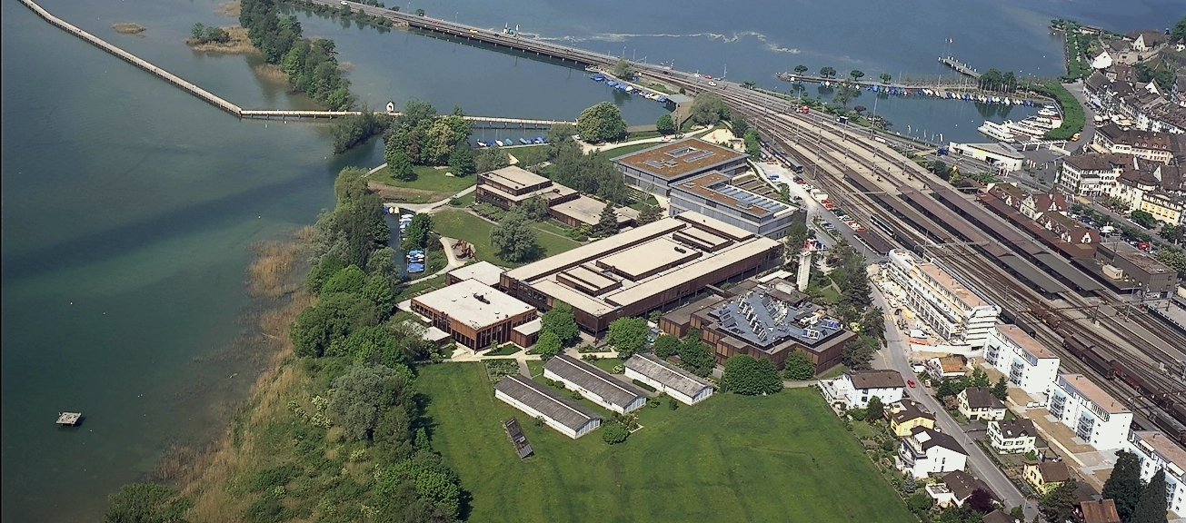
Hochschule für Technik Rapperswil
Lernkultur und Lebensqualität am See

Slide 3
Hochschule für Technik Rapperswil
1500 Studenten an der HSR
320 Informatik Studenten
8 Studiengänge: Maschinenbau, Energie & Umwelt, Bau, Raumplanung, Landschaftsarchitektur, Elektrotechnik, Informatik, Wirtschaftsingenieur

Slide 4

Nächste Infotage an der HSR
24. Oktober 2015
Programm bestellen:
www.hsr.ch/infotag
Kostenlose Zugfahrt hin & zurück dank unseren Railchecks

Slide 5
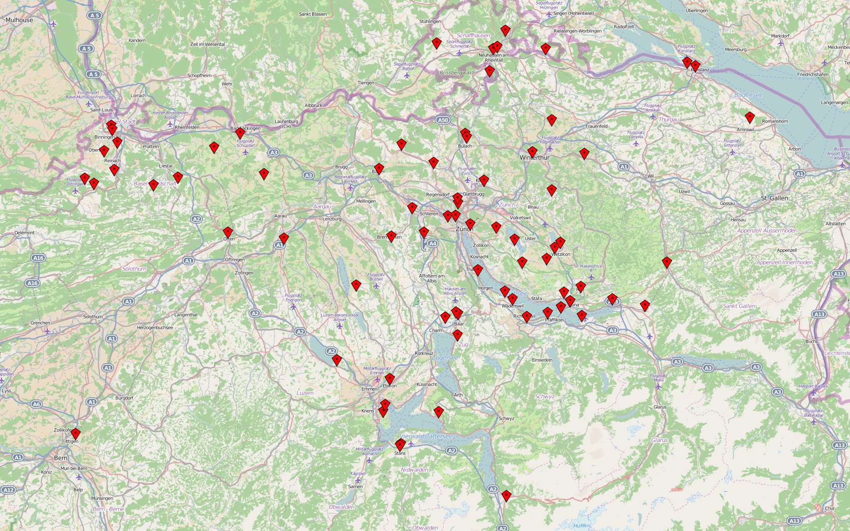

Slide 6

Studierendenwohnheim

Slide 7




Vielen Dank an unsere Sponsoren

Slide 8
Vielen Dank an die unterstützenden Firmen
Teilnehmende dieser Firmen erhalten Zeit für die App Quest:
4eyes
Actelion
bbv Software Services
Comerge
Coop
CSS
Endress+Hauser
Ergon
Georg Fischer
libs/Weidmann
NovaLink
Pilatus Flugzeugwerke
RUAG
Schindler
Swisscom
UBS
Unispital Basel
Zeit AG

Slide 9
Gastvortrag Zühlke

Slide 10
Ablauf Bootcamp
09.35 Uhr | Willkommen zur App Quest Gastvortrag von Zühlke Einführung App Quest
10.45 Uhr | Kaffeepause
11.00 Uhr | Einführung Android (hier) und iOS (Raum 3.114, im oberen Stock)
ca. 11.45 Uhr | Erste App entwickeln mit den Coaches (im Gebäude verteilt)
12.30 Uhr | Mittagspause
13.30 Uhr | Weiterentwickeln
ca. 15.00 Uhr | Ende des Bootcamps

Slide 11
Um was geht es überhaupt?
Starthilfe in die App-Programmierung:
Einrichten der Entwicklungsumgebung
Einführung in die Entwicklung für Android mit Java oder iOS mit Swift
Im Team 5 Apps in 12 Wochen entwickeln
Selbststudium (primär Online Ressourcen)
Hilfestellungen bei Problemen von euren Coaches
Die Chance, den Treasure Hunt am 12. Dezember zu gewinnen!

Slide 12


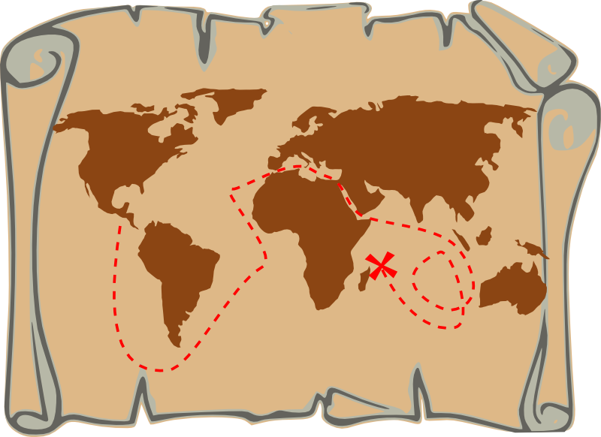
Der Ablauf
Bootcamp
2. App
3. App
Treasure Hunt & 5. App
4. App

Slide 13
Die 5 Apps
5 Apps, welche diverse technische Bereiche der App-Programmierung abdecken:
Einfache Views und mehrseitige Apps erstellen
Existierende Komponenten und Libraries einbinden
Sensordaten auslesen und mit der Umwelt interagieren
Kamera, Karten, Touch, Text-to-Speech, etc.
Alle Teams erhalten dieselben Aufgabenstellungen
Apps für Eigengebrauch am Treasure Hunt
Zum Teil wird es Vorlagen geben für besonders knifflige Teile

Slide 14
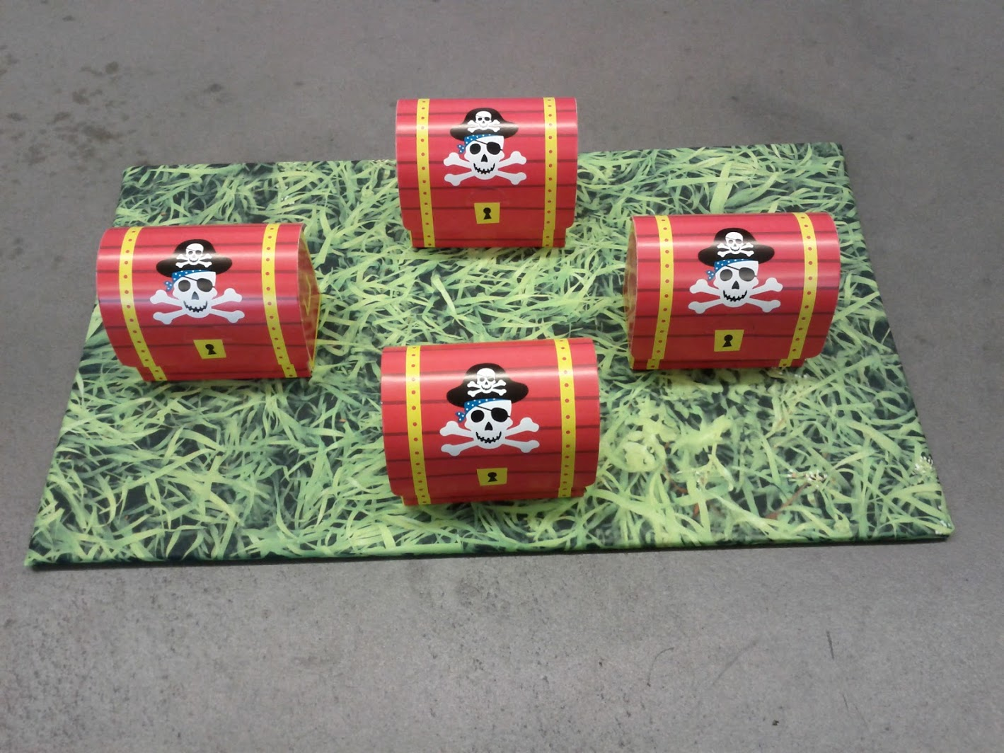
1. App Metalldetektor
Jeder Schatzsucher braucht einen zuverlässigen Metalldetektor
In welcher Truhe ist wohl der Schatz versteckt?

Slide 15
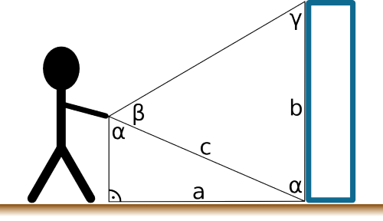
2. App Grössenmesser
Mit den Lagesensoren und dem bekannten Abstand a können wir die Höhe b eines Objekts bestimmen.

Slide 16
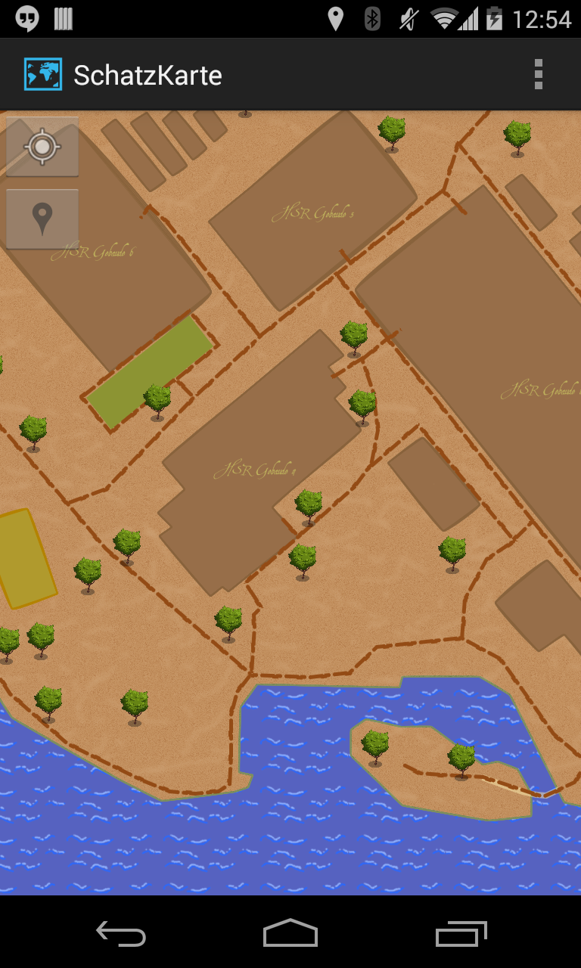
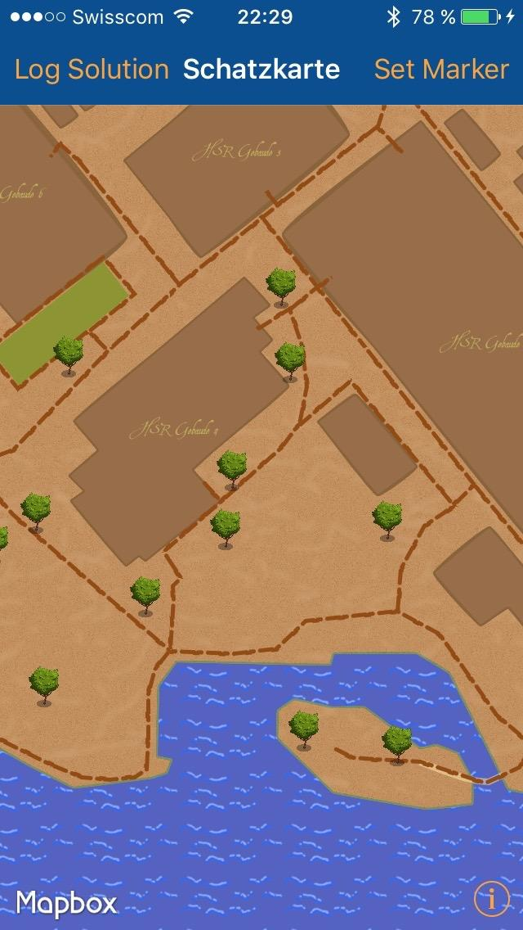
3. App Schatzkarte
Eines der wichtigsten Utensilien für die Schatzsuche.
Mittels GPS bestimmen wir unsere Position und setzen
Marker auf unserer eigenen Piratenkarte.

Slide 17


4. App Schrittzähler
Mittels Schrittzähler lassen wir uns zum versteckten Schatz führen.

Slide 18
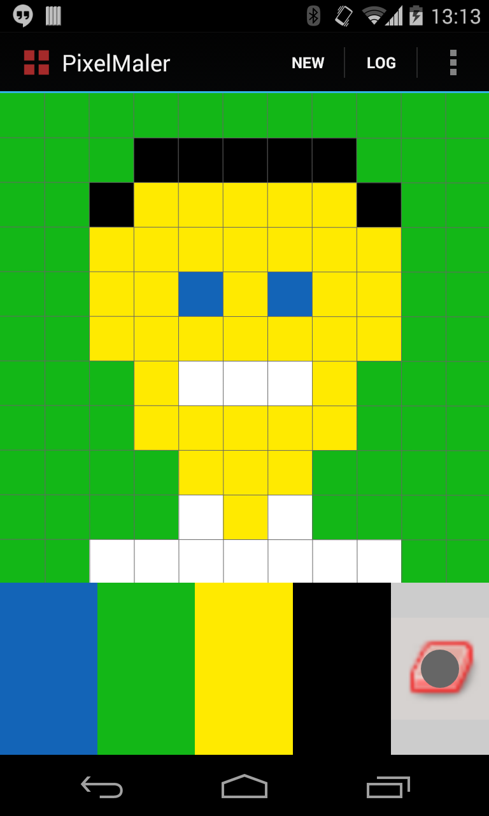
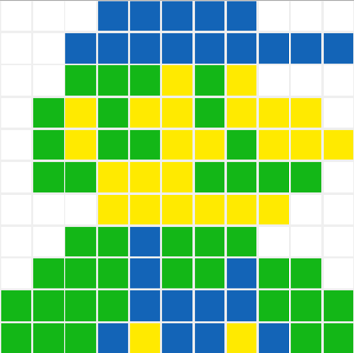
5. App Pixelmaler
Schatz gefunden? Beweise sichern!
Zum Abschluss der App Quest bauen wir uns eine einfache Mal-App

Slide 19
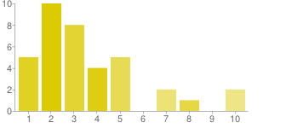
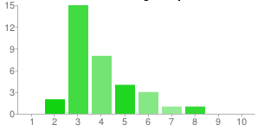
Aufwand
Aufwand: circa 4 Stunden pro Woche
Rückblick vergangener App Quests (h / Woche):
# Teams
# Teams
h / Woche
h / Woche

Slide 20
Ablauf der App Quest
Heute | Bootcamp, 1. App programmieren
Samstag, 10.10.15 | Abgabe der 2. App an euren Coach (E-Mail)
Samstag, 31.10.15 | Abgabe der 3. App an euren Coach (E-Mail)
Samstag, 22.11.15 | Abgabe der 4. App an euren Coach (E-Mail)
Samstag, 12.12.15 | 5. App fertigstellen (nicht mehr abgeben) Treasure Hunt an der HSR

Slide 21
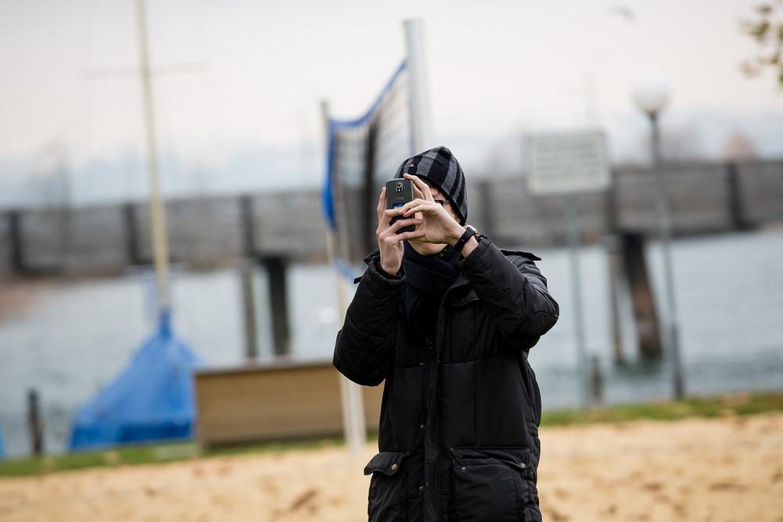
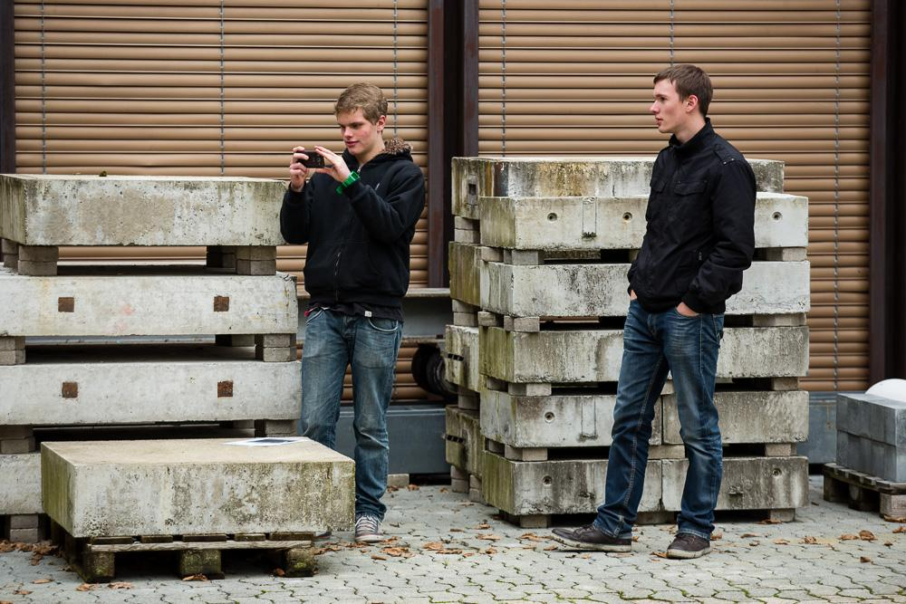
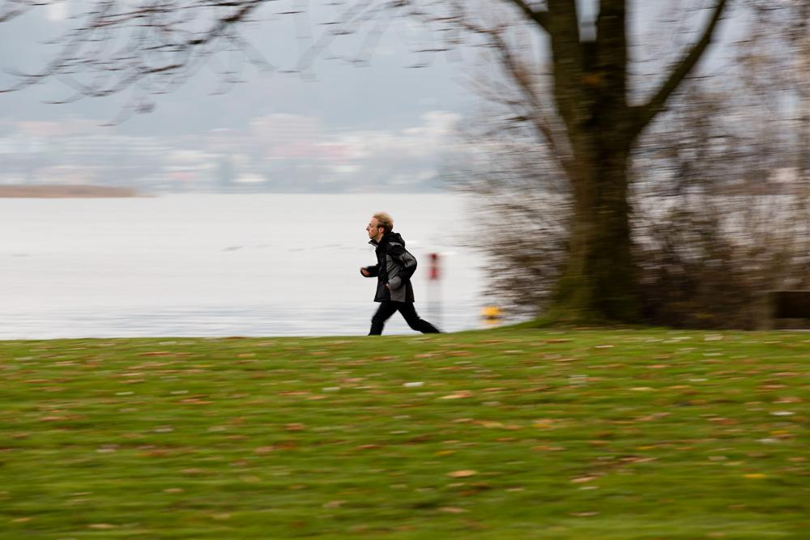
Treasure Hunt – Die Schatzsuche
Verschiedene Posten mit Aufgaben auf dem Gelände der HSR verteilt
Die 5 entwickelten Apps ermöglichen euch, die Aufgaben zu lösen
Gelöste Aufgaben geben Punkte (zum Punktesystem gleich mehr)
Das Team mit den meisten Punkten gewinnt
Ein zweites Gewinnerteam wird ausgelost
Preis: Jedes Teammitglied erhält ein Smartphone oder Tablet

Slide 22
Punktesystem
Während der Schatzsuche gilt es Punkte zu sammeln
Punkte gibt es für:
Abgabe der 2., 3. und 4. App (0-3 Punkte pro Abgabe)
Wenn die Abgabe nicht rechtzeitig erfolgt gibt es 0 Punkte
Lösen der Aufgaben am Treasure Hunt (ca. 60 Punkte!)
Punkte-Abzug gibt es keinen
Nicht alle fünf Apps geschafft? Kein Problem! Ein zweites Siegerteam wird ausgelost.

Slide 23
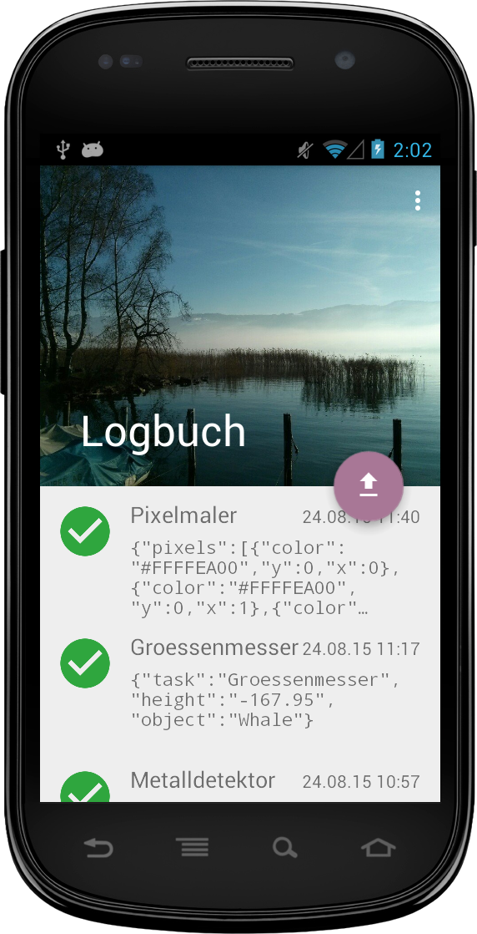
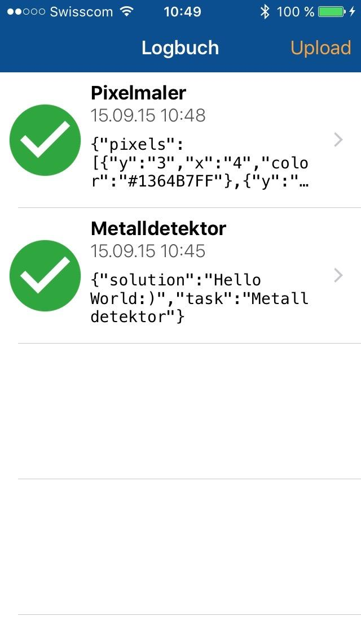
Logbuch für die erreichten Ziele
Am Treasure Hunt werden Punkte in der von uns entwickelten Logbuch-App gesammelt:
erfasst alle erreichten Ziele und lädt sie auf unseren Server
Überprüft ob das Format korrekt ist
Die Logbuch-App wird in die 5 Apps eingebunden (wie genau das funktioniert wird im Laufe des Tages klar werden)
Anleitung zum Einbinden auf der Webseite, wird heute Nachmittag schon gemacht

Slide 24
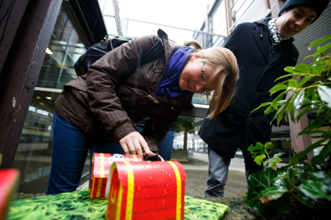

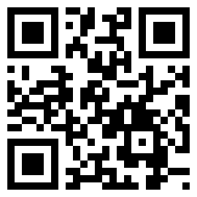
Wie werden Punkte gesammelt?
Aufgaben sind meistens mit Barcodes markiert
Im Barcode steht beispielsweise ein Lösungswort, das im Logbuch eingetragen wird
Häufig sind auch noch Zusatzinformationen nötig, je nach Applikation
In der Aufgabenstellung ist angegeben, welche Daten ins Logbuch eingetragen werden.
Achtung: unbedingt das Format korrekt umsetzen, da sonst unser Server die Punkte nicht vergeben kann!
Lösung

Slide 25
Betreuung während der 12 Wochen
Jedes Team erhält einen persönlichen Betreuer
Betreuer sind Informatik-Studenten der HSR sowie Mitarbeiter
pro Woche steht den Coaches 1 Stunde für die Betreuung zur Verfügung
helfen bei allen Fragen und Problemen
Aufgabenstellungen werden auf appquest.hsr.ch/2015 (Passwort 2015) zur Verfügung gestellt
Aufgabenstellungen werden jeweils per E-Mail angekündigt

Slide 26
Coaches
Die Zuordnung von Teams zu Coaches sind hier ersichtlich
appquest.hsr.ch/2015/coaches (Passwort 2015)
Bei generellen Fragen, oder falls der Coach doch mal nicht weiterhelfen kann: mirko.stocker@hsr.ch

Slide 27
Ablauf Bootcamp
09.35 Uhr | Willkommen zur App Quest Gastvortrag von Zühlke Einführung App Quest
10.45 Uhr | Kaffeepause
11.00 Uhr | Einführung Android (hier) und iOS (Raum 3.114, im oberen Stock)
ca. 11.45 Uhr | Erste App entwickeln mit den Coaches (im Gebäude verteilt)
12.30 Uhr | Mittagspause
13.30 Uhr | Weiterentwickeln
ca. 15.00 Uhr | Ende des Bootcamps

